Slide 1
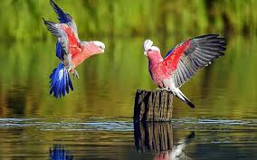
স্বাগতম

Slide 2
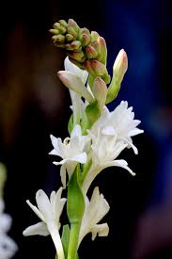
শিক্ষক পরিচিতি পাঠ পরিচিতি
তছলিমা ইয়াছমিন শিখা শ্রেণীঃ ষষ্ঠ
সিনিয়র শিক্ষিকা বিষয় : বাংলাদেশ ও বিশ্ব পরিচয়
ধরমপুর মাধ্যমিক বিদ্যালয় অধ্যায়ঃ দশম
ভেড়ামারা , কুষ্টিয়া সময়ঃ ৪৫ মিনিট

Slide 3
শিখন ফল
১ । অধিকার কী তা বলতে পারবে ।
২ । শিশু অধিকার সম্পর্কে বর্ণনা করতে পারবে ।
৩ । বাংলাদেশের শিশু অধিকারের বাস্তবতা তুলে ধরতে
পারবে ।
৪ । জাতিসংঘ ঘোসিত “শিশু অধিকার সনদ “ অনুযায়ী শিশু অধিকার সমুহ বর্ণনা করতে পারবে ।

Slide 4
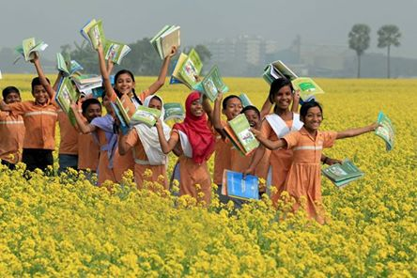
নিচের ছবি গুলো লক্ষ কর ।

Slide 5
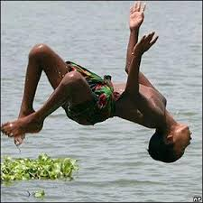
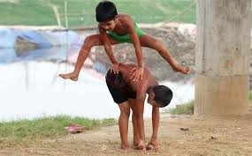

Slide 6
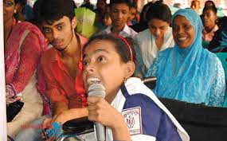

Slide 7
আজকের পাঠ
শিশুর অধিকার

Slide 8
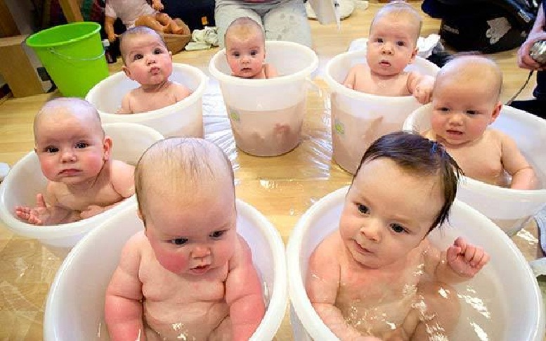
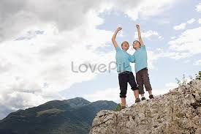
০ _ ১৮ বছরের কম বয়সী যে কোন মানুষ কেই শিশু বলে

Slide 9
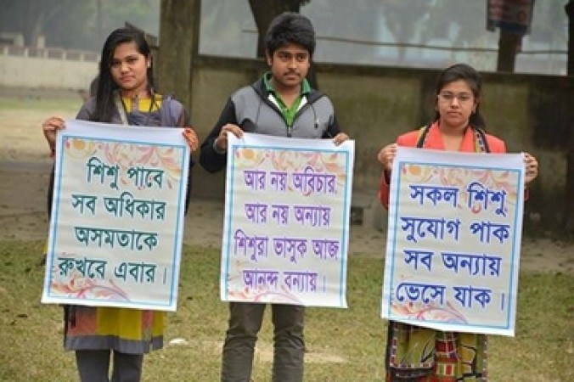

Slide 10
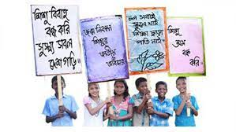

Slide 11
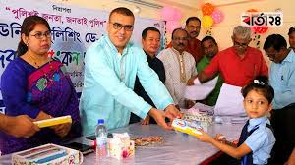
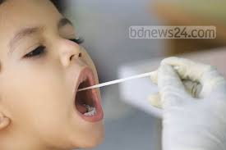
প্রত্যেক শিশুর মর্যদা প্রতিষ্টা এবং মানবিক গুনাবলির পরিপূর্ণ বিকাশের জন্য রাষ্ট্র যে সকল সুযোগ –সুবুধা প্রদান করে তা-ই শিশু অধিকার

Slide 12
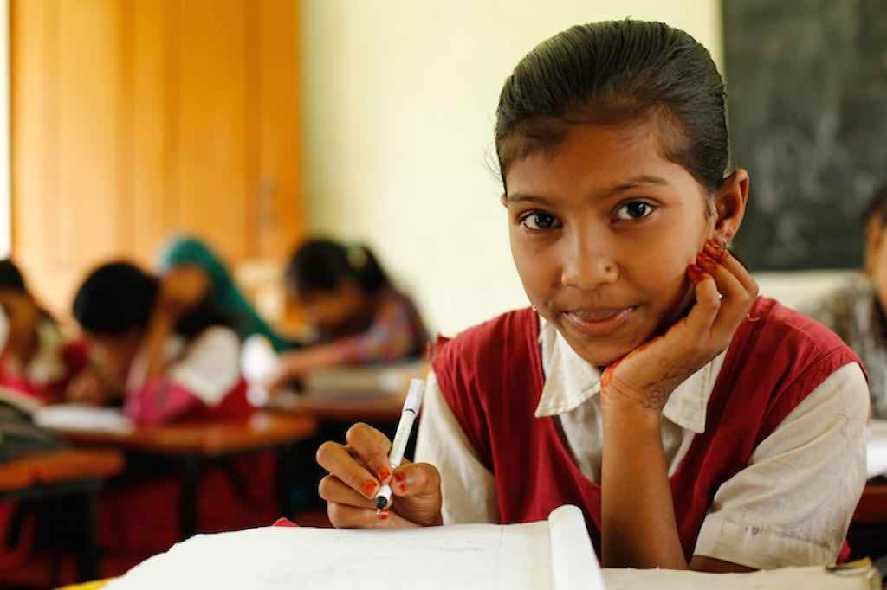
একক কাজ
১ । শিশু অধিকার কীসের অংশ ?
উত্তর ------- রাষ্ট্রের অংশ ।
২ । ১৮ বছরের নিচে সবাই কী ?
উত্তর ------- শিশু ।
৩ । বিভিন্ন সমাজে শৈশবের ধারণা কী একই রকম ?
উত্তর -------না , ভিন্ন ভিন্ন হয় ।

Slide 13
জাতিসংঘের শিশু অধিকার সনদে মোট ৫৪ টি ধারা আছে অন্যতম ধারাগুলো

Slide 14
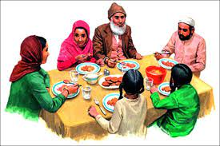
পরিবার
বাবা – মা ও পরিবারের বড়রা শিশুদের অধিকার সম্পর্কে সচেতন থেকে শিশুদের সদুপদেশ ও পথ চলতে সাহায্য করতে হবে ।

Slide 15
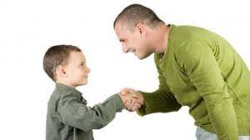
শিশুর সম্মানবোধ ও গোপনীয়তা রক্ষাকরতে হবে ।

Slide 16
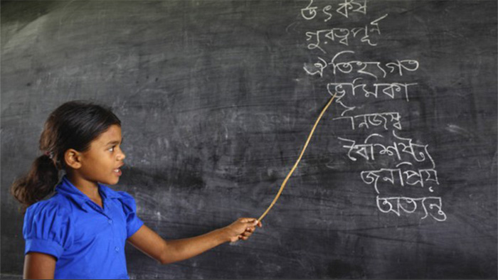
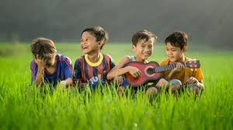
বুদ্ধি
অবকাশ যাপন

Slide 17
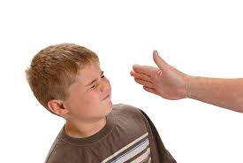
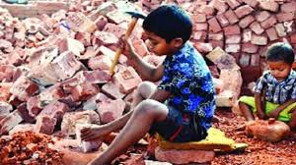
শিশুকে মারধর করা যাবে না
ঝুঁকিপূর্ণ কাজে শিশুকে ব্যবহার করা যাবে না

Slide 18
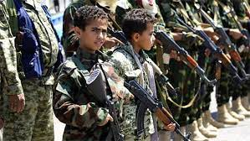
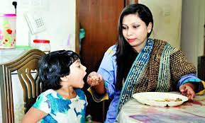
শিশুকে যুদ্ধে বা সরাসরি সশস্ত্র সংগ্রামে অংশ গ্রহন করতে দেওয়া যাবে না
শিশুলে খাদ্য নিরাপত্তা দিতে হবে

Slide 19
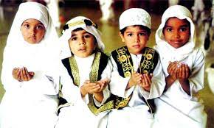
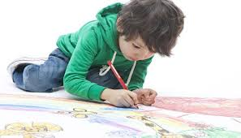
শিশুকে তার নিজ ধর্ম পালনে বাধা দেওয়া যাবে না ।
সকল শিশু কে সাংস্কৃতিক ও সৃজনশীল কাজে উৎসাহিত করপ্তে হবে

Slide 20
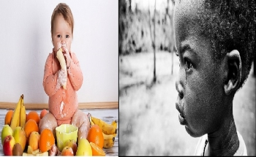
বৈষম্য

Slide 21
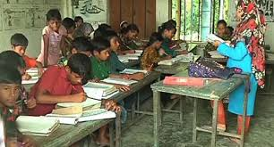
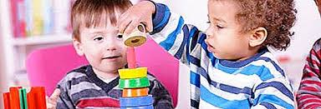
শিক্ষা
শিশুর বিকাশ

Slide 22
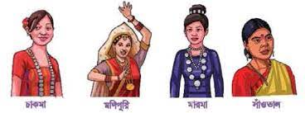

Slide 23
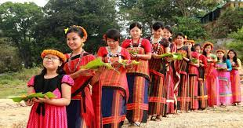
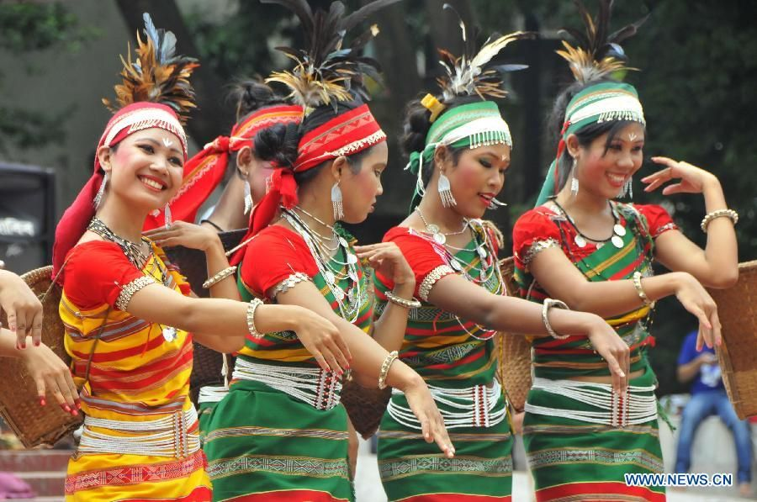
ধর্ম
সংস্কৃতি

Slide 24
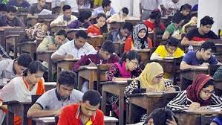
ছেলে মেয়ে দের বৈষম্য দূর করণ

Slide 25
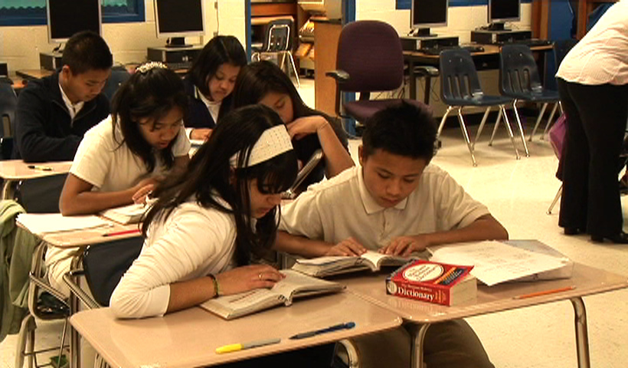
জোড়ায় কাজ
১ । শিশু কারা ? ২ । শিশু দের অধিকার গুল লিখ ?

Slide 26
মূল্যায়ন
১ । শিশু অধিকার রক্ষায় জাতিসংঘ কী তৈরী করেছে ?
উত্তর -------” শিশু অ ধিকার সনদ “
২ । কত সালে জাতিংঘের সাধারণ পরিষদে শিশু অধিকার সনদ
গৃহিত হয় ।
উত্তর ------- ১৯৮৯ সালে
৩ । আমাদের দেশে শিশু শ্রমের প্রধান কারণ কী ?
উত্তর ------- দারিদ্রতা
৪ । জাতিসংঘ কোন মাসে শিশুদের অধিকারের কথা বলে ?
উত্তর ------- নভেম্বর
৫ । শিশু অধিকার সনদে কতটি ধারা রয়েছে ?
উত্তর -------৫৪ টি ।
।

Slide 27
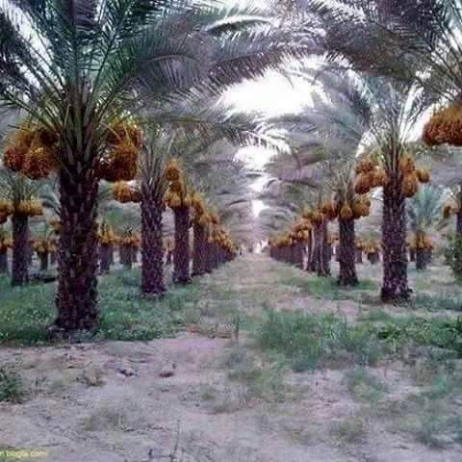
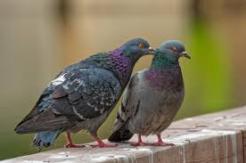
বাড়ীর কাজ
বাড়ির কাজ
১। সব শিশুর অধিকার সমান – বাংলাদেশের প্রেক্ষিতে ব্যাখ্যা কর ?

Slide 28
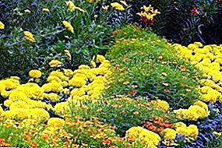
ধন্যবাদ

